Slide 1
Filodinámica Inferencia epidemiológica usando información genética de patógenos
18 Septiembre 2025
Igor Siveroni
Sección de Bioingeniería
Departamento de Ingeniería
Pontificia Universidad Católica del Perú (PUCP)
PhyDyn: Colaboracion con Erik Volz durante estadia en DIDE, Imperial College London

Slide 2
Contexto
Modelos matemáticos de enfermedades infecciosas
DATA
MODELO
Resultados
Parámetros

Slide 3
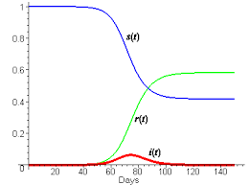
Modelos Mecanisticos de transmision
Modelos matemáticos de enfermedades infecciosas
DATA Reportes poblacionales, infecciones, seroprevalencia
Modelo Mecanistico: Dinamica infeccion, Sistema equaciones diferenciales
Resultados:
Trayectorias poblacion
Parámetros epidemiologicos: ratios de infeccion, R

Slide 4
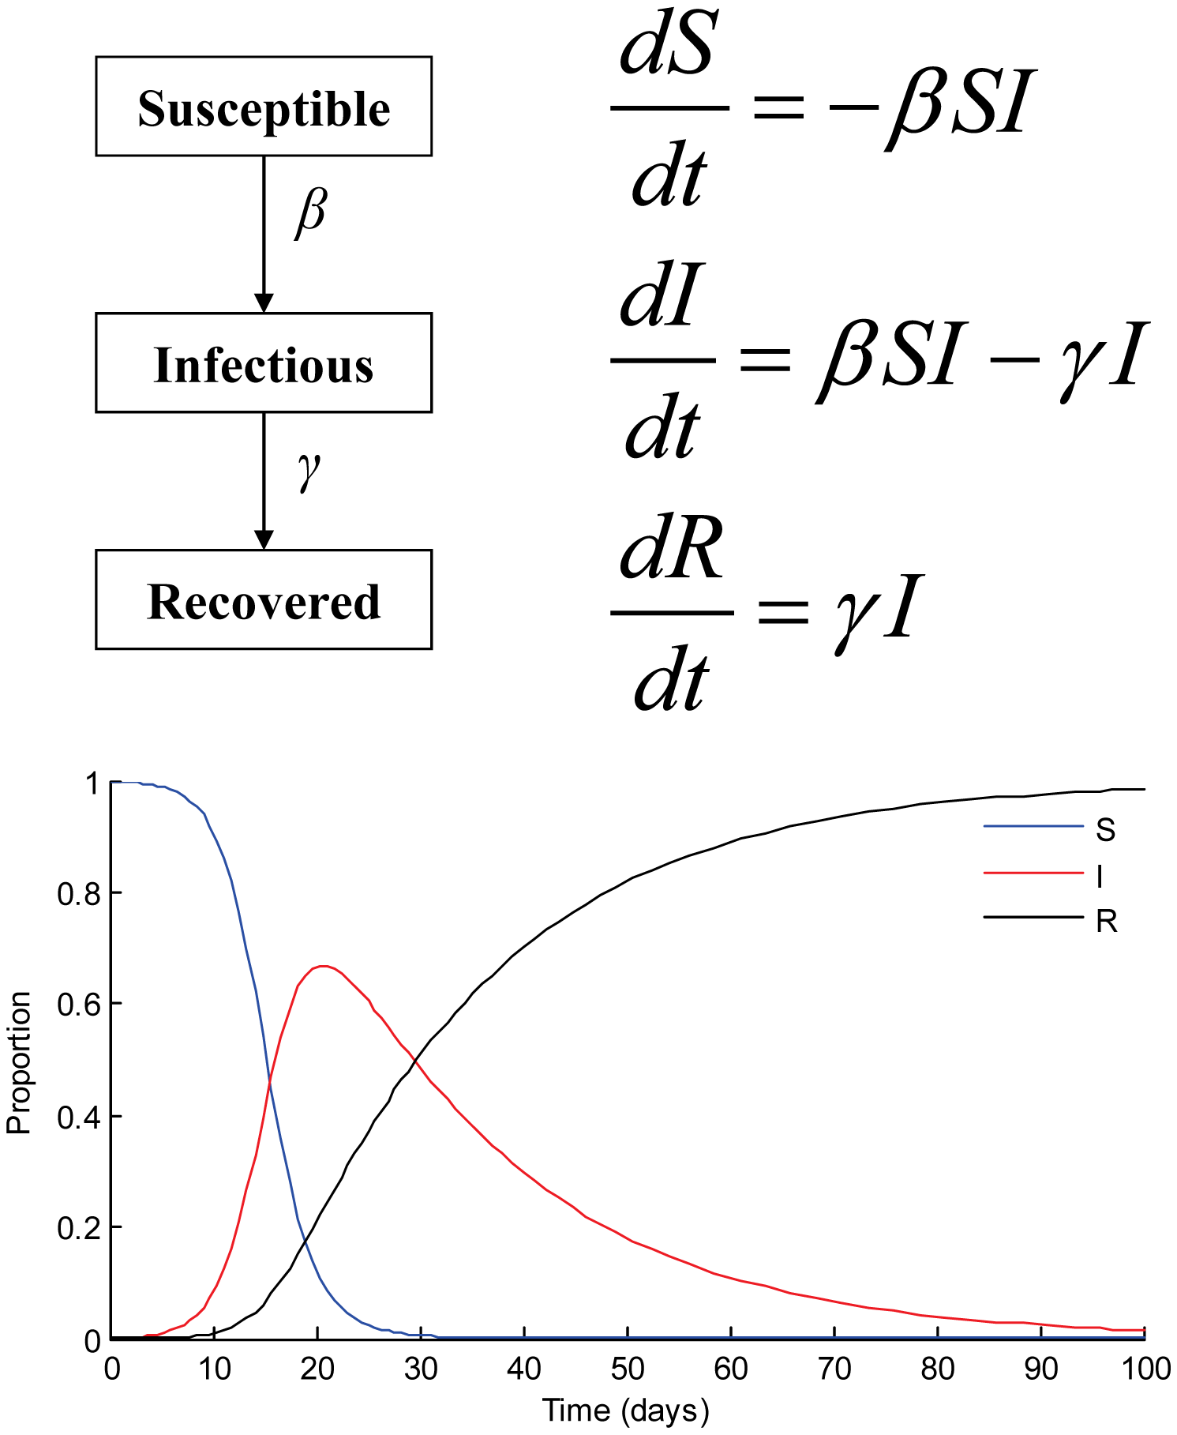
Modelos de dinamica poblacional
Modelo: Sistema de ecuaciones diferenciales ordinarias.
Problema: Estimación de parametros epidemiológicos (e.g. beta, gamma) usando data poblacional. (model fitting)
Metodos Model Fitting:
Optimización: e.g. Least-squares, maximum likelihood (MLE)
Análisis bayesiano e.g. Markov Chain Montecarlo (MCMC): obtenemos distribuciones en lugar de valores ‘optimos’

Slide 5
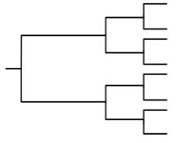
Filogenética
Modelos matemáticos de enfermedades infecciosas
DATA Sequences ADN
Modelo Estocastico de evolucion (genetica)
Resultados:
Arbol fologenético
Parámetros: ratios de substitucion, reloj molecular, topologia

Slide 6
Objetivo / Pregunta de Investigacion
Q1: Dado un modelo mecanístico incompleto (ODEs) de una enfermedad infecciosa,
como podemos estimar los parámetros epidemiológicos
prescindiendo de información poblacional?
Ahora, asumamos que tenemos información genética …

Slide 7
Objetivo / Pregunta de Investigacion
Q2: Dado un modelo mecanístico imcompleto (ODE) de una enfermedad infecciosa y secuencias de ADN de personas infectadas
Como podemos estimar los parámetros genéticos, árboles filogenéticos y parametros epidemiologicos (los parametros del modelo mecanistico), a la vez,
prescindiendo de información poblacional?
De esto se encarga la Filodinamica

Slide 8
Resumen
Filogénetica Likelihood filogenetica / Algoritmo de Felsenstein
BEAST Bayesian Evolutionary Analysis by Sampling Trees
Filodinámica
PhyDyn Inferencia Filodinámica Bayesiana con Modelos Complejos Likelihood Coalescente Estructurado

Slide 9
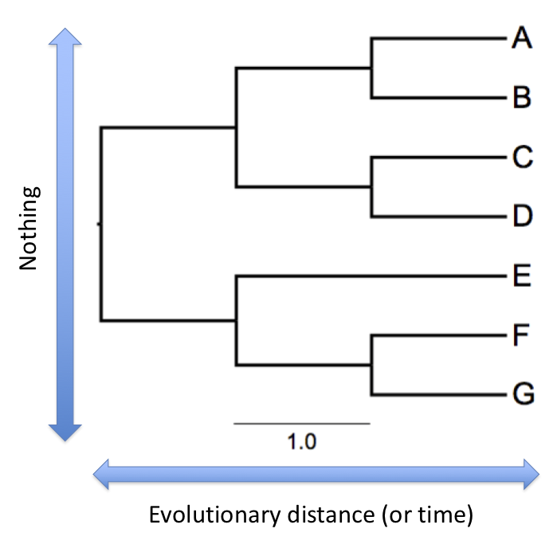
Filogenetica
Filogenetica es el estudio de las relaciones evolutivas entre entidades biologicas e.g. especies, individuos o genes.
Una filogenia es una representacion, expresado como un arbol (filogenetico), de la historia evolutiva y de las relaciones de grupos de organismos
Basado en un muestreo de la poblacion
En nuestro caso, las hojas (tips) del arbol contienen sequencies de ADN.
Un arbol filogetico es una explicacion de como las secuencias evolucionaron, de sus relaciones genealogicas y como llegaron a ser lo que son (en la muestra)

Slide 10
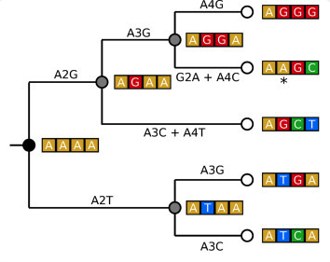
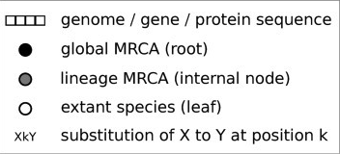
Ejemplo: Arbol Filogenetico (con ADN)

Slide 11
Objetivos
Nos interesa saber: Dado un grupo de sequencias alineadas, como podemos determinar si un arbol describe/explica mejor la data que otro?
Como podemos comparar arboles filogeneticos?
Queremos el mejor arbol o una distribucion de arboles ‘buenos’?
Para esto necesitamos: un modelo que explique como se generaron las sequencias en las hojas del arbol (tips)
Matriz de transicion

Slide 12
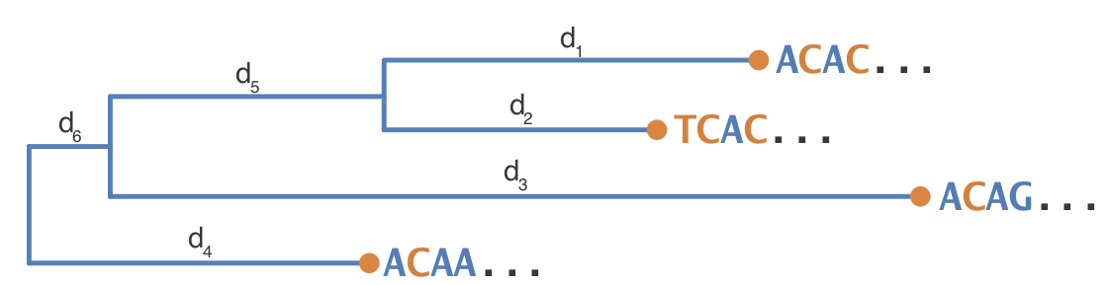
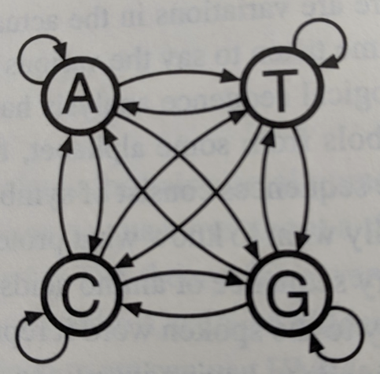
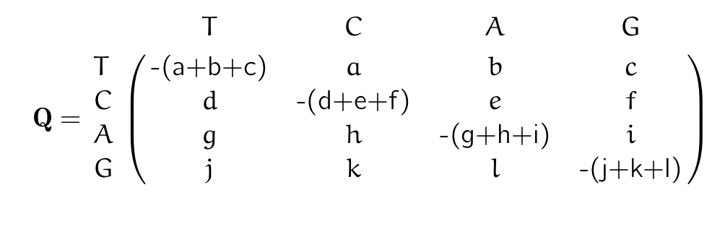
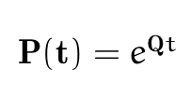
Modelo de Evolucion / Substitucion de ADN Proceso de Markov continuo
Asumimos que:
Cada ‘site’ evoluciona independientemente.
Substituciones en cada site se rigen por un proceso de Markov continuo
… de izquierda a derecha
Expresamos el modelo de substitucion con la matriz de substitucion Q donde q(i,j) es la tasa relativa de substitucion de estado i al estado j.
Matriz de transicion
… esto es estandar

Slide 13
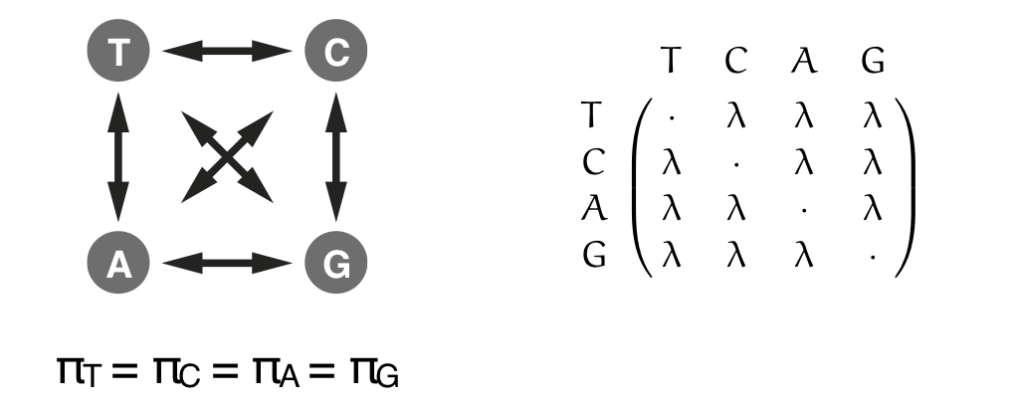
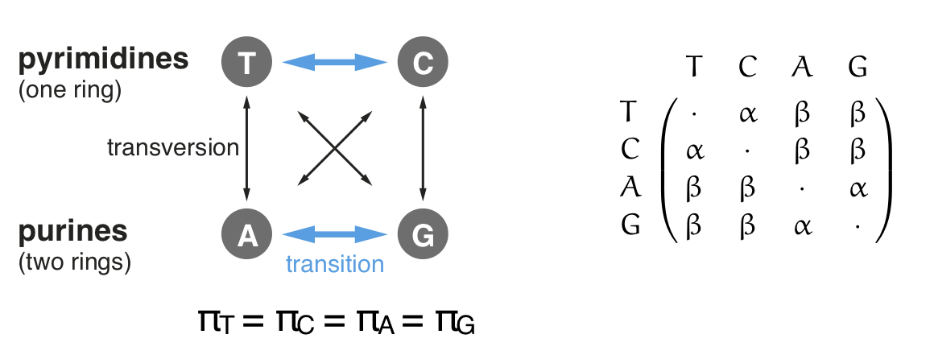
Ejemplos
Modelo Jukes-Cantor (JC69)
Modelo Kimura 2-paremeter (K80)

Slide 14
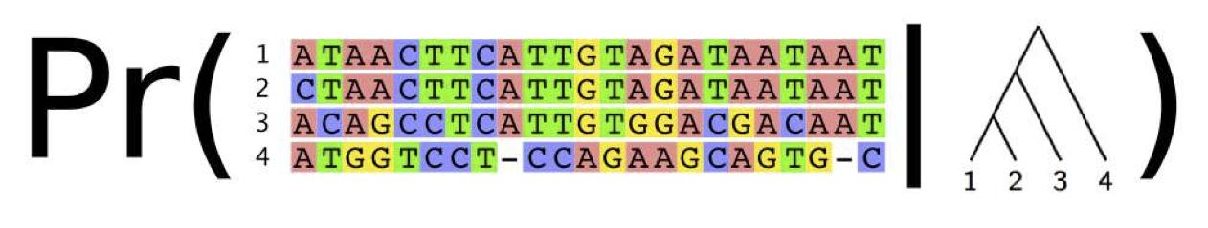
El Likelihood Filogenetico
Una manera de evaluar un arbol seria calcular la probabilidad de la data dado un modelo estadistico de evolucion de DNA
A esta probabilidad la llamamos el Likelihood del arbol – el likelihood filogenetico: calculado con el algoritmo de Felsenstein
El modelo estocastico (proceso Markov) nos permite hacer este calculo.
Una manera de reconstruir una historia de evolutiva seria encontrar un arbol que maximice el Likelihood (Maximum Likelihood), o encontrar una distribucion de arboles.
Notes:
One means of evaluating a tree would be to calculate the
probability of the data under a statistical model of DNA evolution

Slide 15
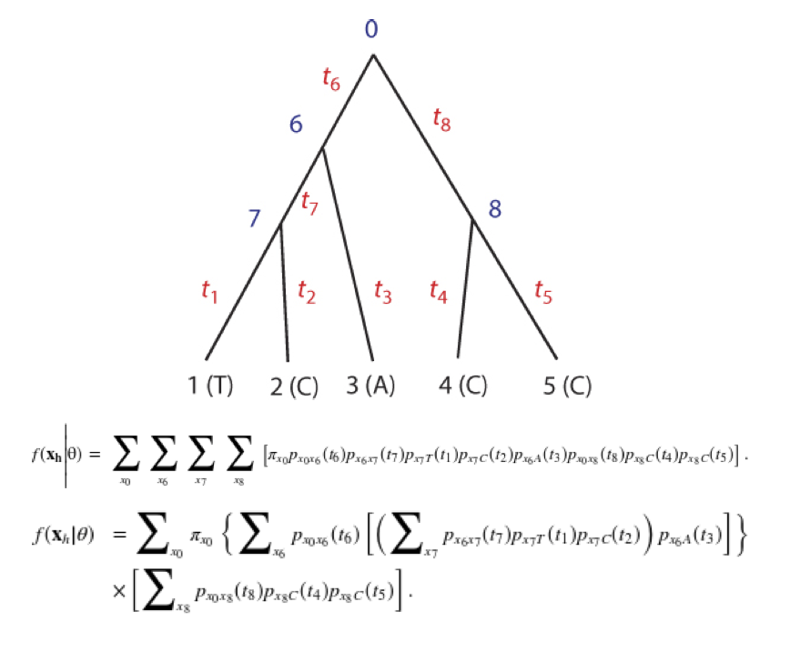
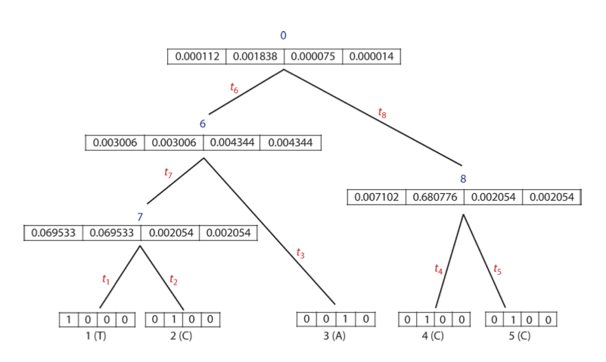
Ejemplo Algoritmo ‘pruning’ / Felsenstein

Slide 16
Tree Space
¿Cuantos árboles existen para n taxa?

Slide 17
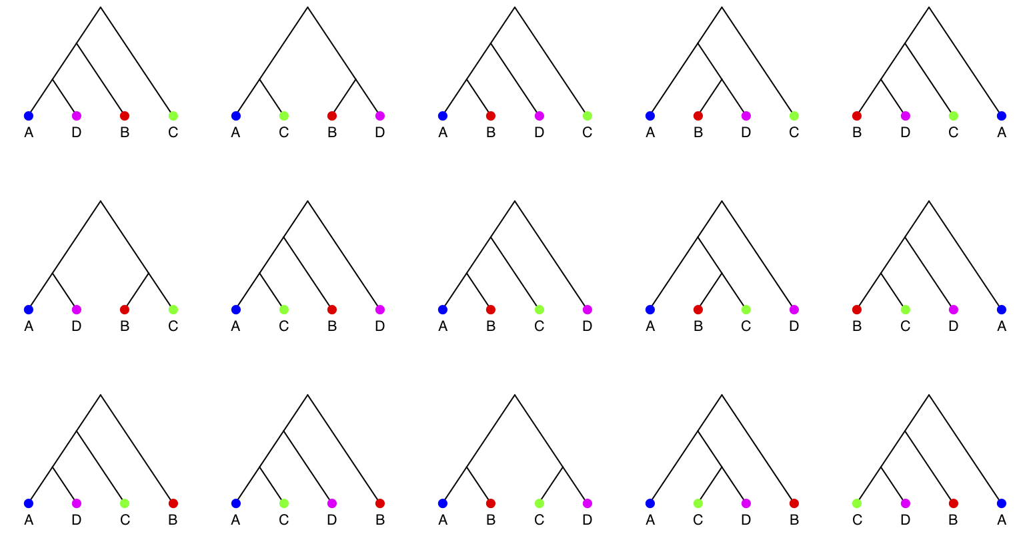
Tree Space
15 arboles posibles (sin rango) utilizando 4 individuos/especies

Slide 18
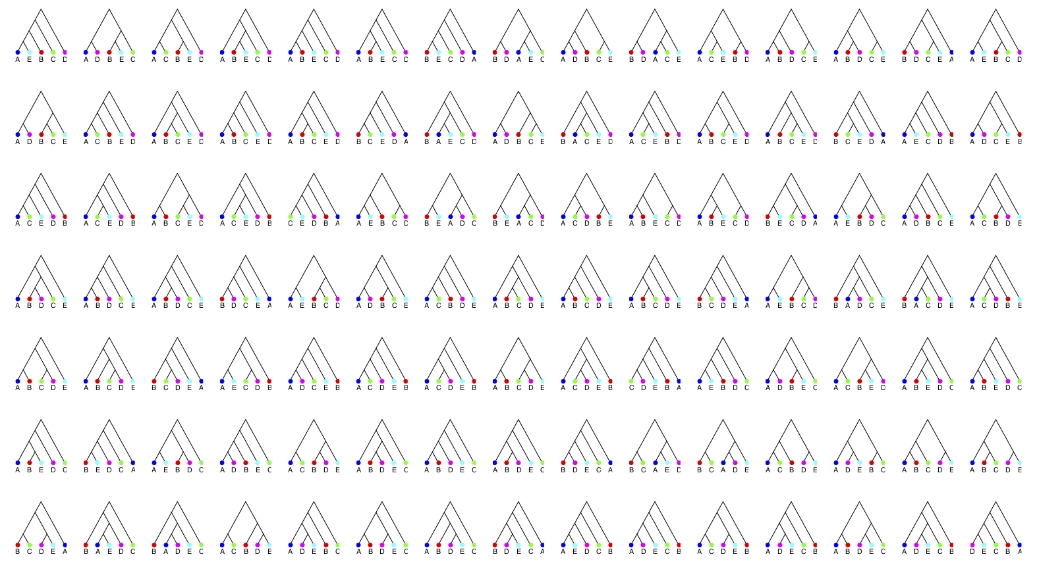
Tree Space
105 arboles posibles (sin rango) utilizando 5 individuos/especies

Slide 19
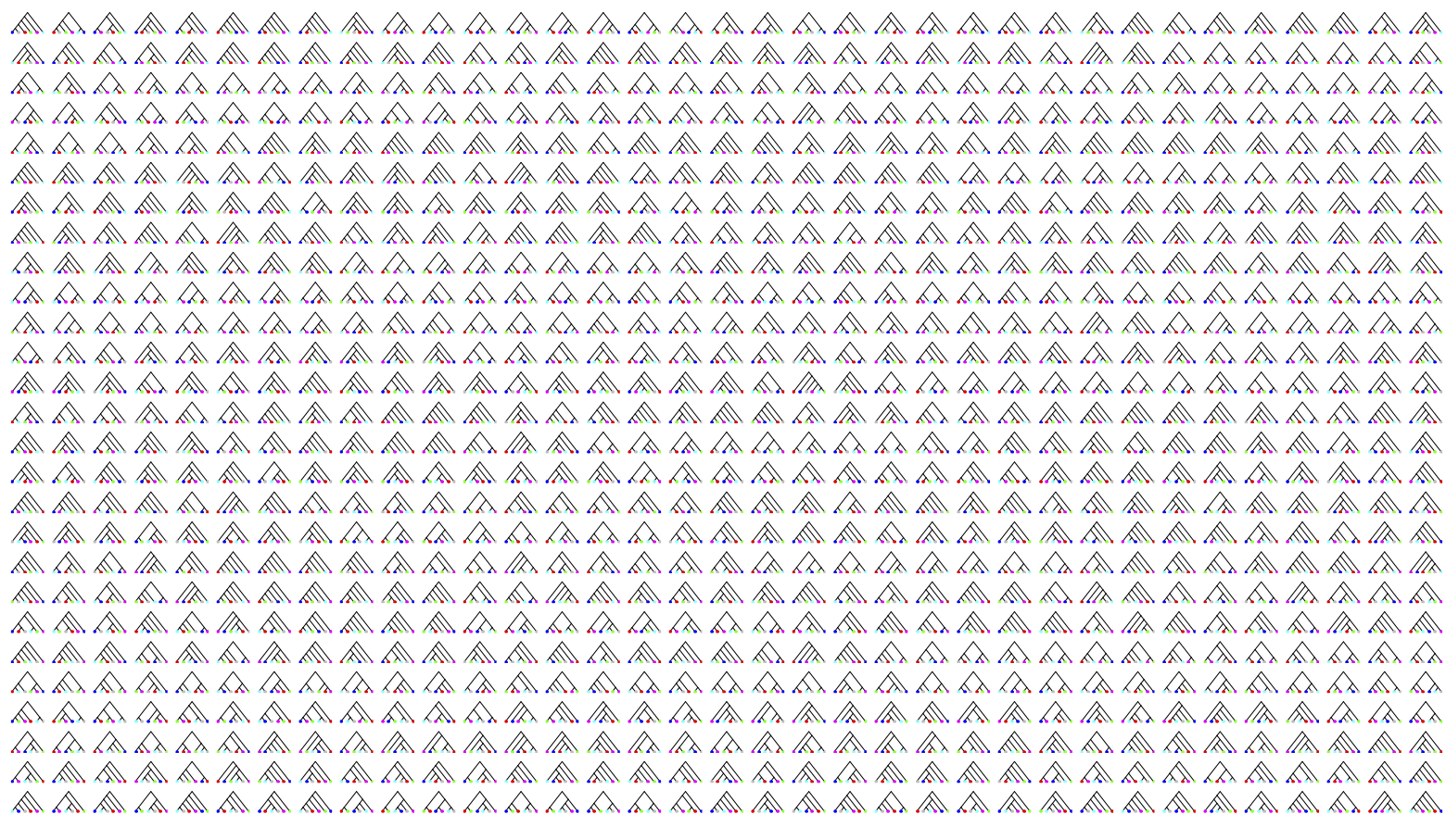
Tree Space – Enorme!!
945 arboles posibles (sin rango) utilizando 6 individuos/especies

Slide 20
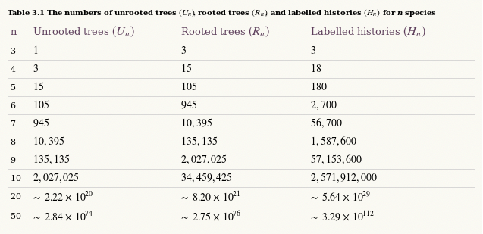
Tree Space
Para n species existen
árboles binarios etiquetados con raiz (rooted)
Z Yang

Slide 21
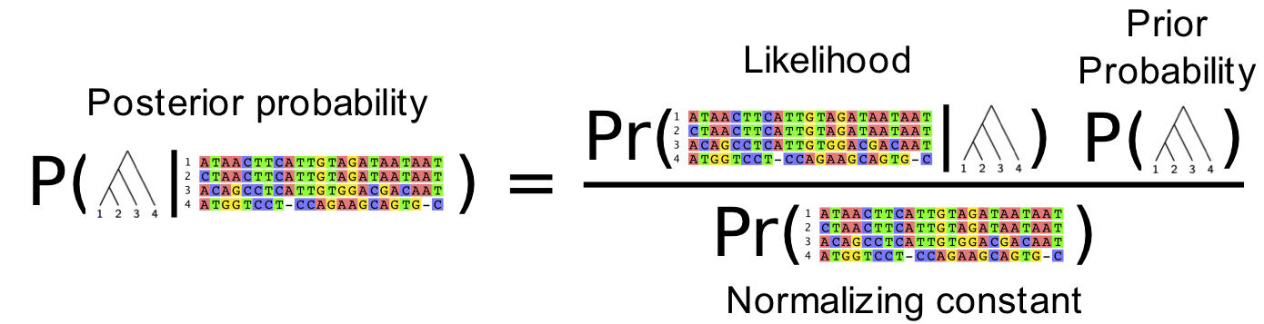
Analisis filogenetica Bayesiano
En Filogenética queremos determinar la probabilidad de cada árbol dada información genética (secuencias alineadas)
Podemos calcular la probabilidad de un árbol utilizado el Teorema de Bayes:
Metodo: MCMC (algoritmo Markov chain Monte Carlo)
Software: BEAST 2
Notes:
In phylogenetics what we want is the probability of each tree
given the aligned sequence data.
We can compute the probability of a tree using Bayes Theorem
Using the Markov chain Monte Carlo algorithm we can produce a
sample of trees from this posterior probability distribution without
knowing the marginal likelihood (normalizing constant).

Slide 22
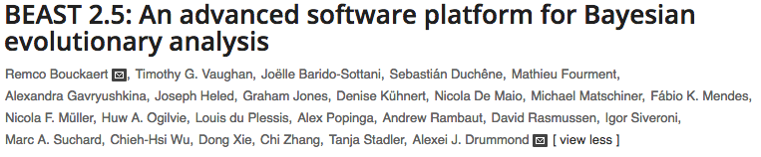
BEAST 2.5
BEAST = Bayesian Evolutionary Analysis by Sampling Trees
Autores provienen de 18 instituciones provenientes de 9 paises

Slide 23
BEAST 2
BEAST 2 permite construir una gran variedad de modelos filogenéticos para ser aplicados a secuencias alineadas.
BEAST estima/trabaja con time-trees / arboles de tiempo.
BEAST samplea del espacio de arboles filogenéticos y demás parámetros.
BEAST calcula el likelihood filogenéticos dependiendo del modelo utilizado.
Y además ….
Nuevos sub-modelos y templates pueden ser diseñados por terceros (desarrolladores de software). BEAST 2.5 es extendible => PhyDyn

Slide 24
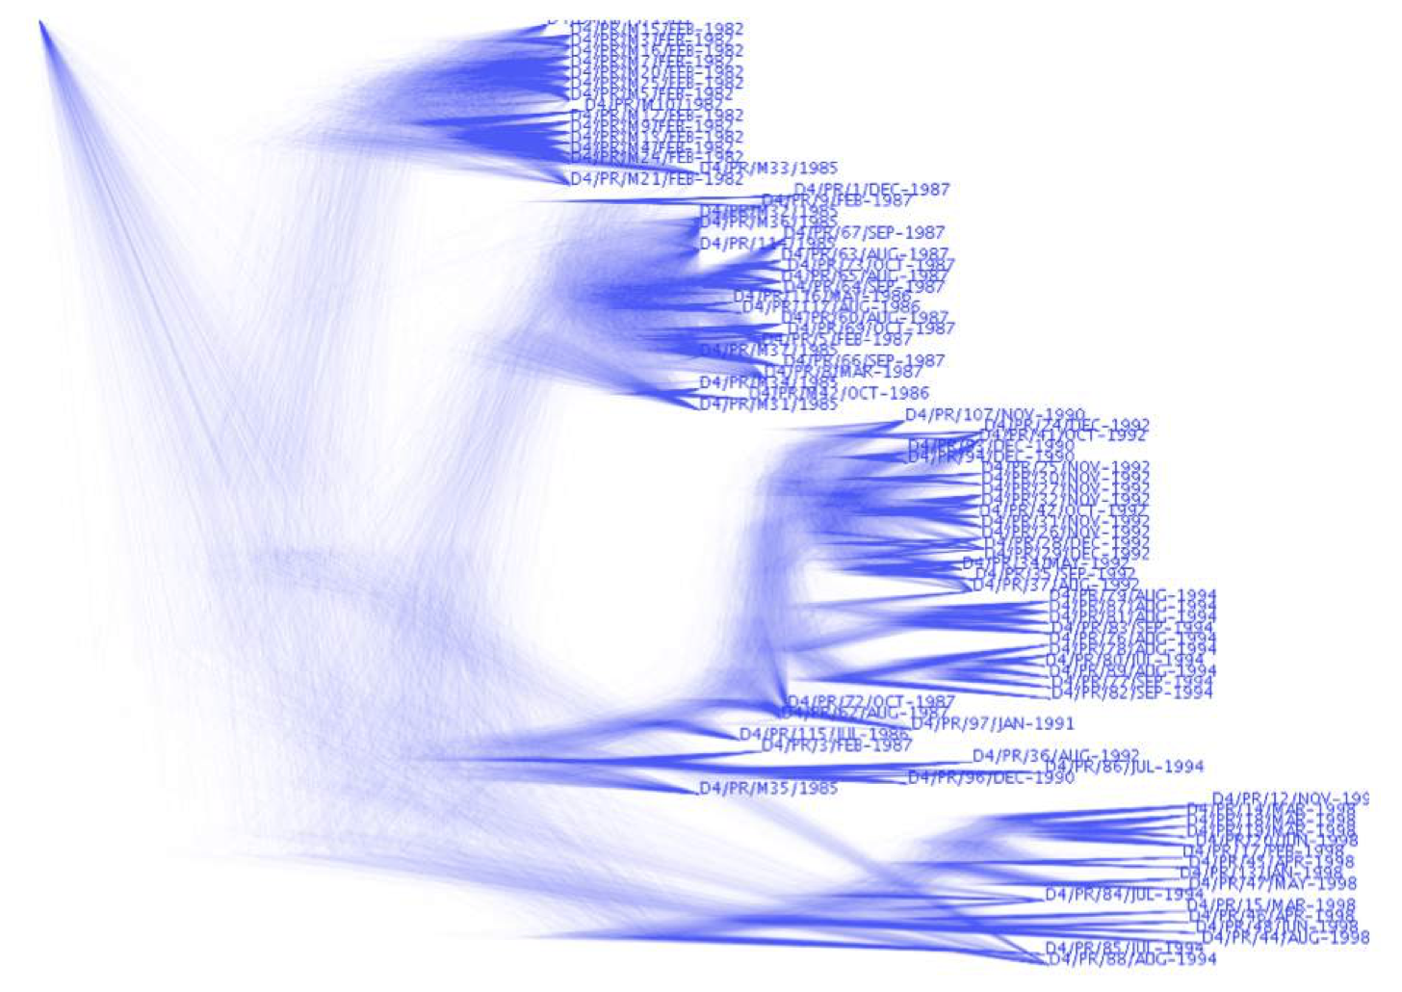
Ejemplo BEAST 2 Distribucion a-posteriori de arboles

Slide 25
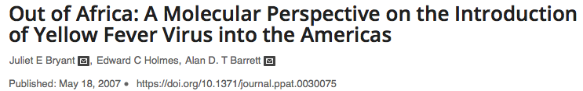
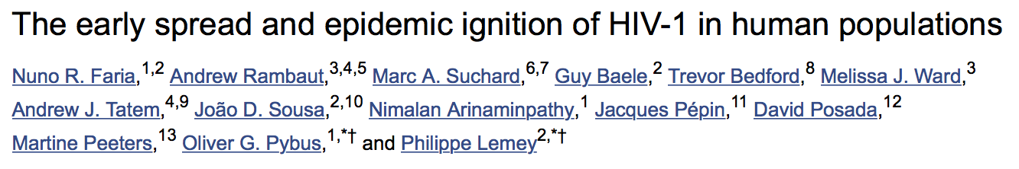
Ejemplo 1

Slide 26
Fiebre Amarilla (YFV) en las Americas
Data set: 133 YFV prM/E gene sequences (human, mosquito, monkey) from 22 countries (14 African, 8 South American)
BEAST analysis:
chain length 25 million, sampling every 1000.
GTR+I+Gamma4 / rate variation among lineages / relaxed clock
The phylogenetic analysis infers a time-scale and evolutionary history of YVF. It estimates:
The rate of molecular evolution
The date of the most recent common ancestor

Slide 27
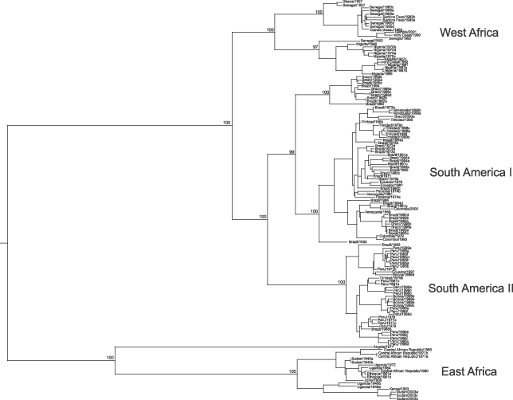
Fiebre Amarilla (YFV) en las Americas
YFV puede ser dividida en dos grupos geograficos, con distintos linajes virales observados en Africa y las Americas
Los casos (isolates) Americanos son monofileticos.
Los casos Americanos se dividen en aquellos que provienen del este y oeste del continente.
Los casos de Africa Occidental estan mas cercanamente relacionados que aquellos de las Americas.
Los casos de Africa del Este son mas divergentes.

Slide 28
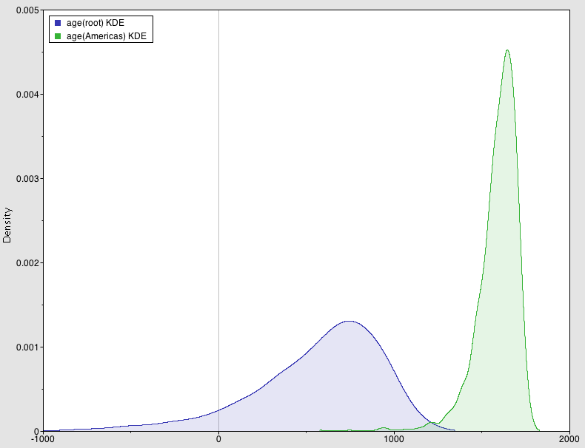
Fiebre Amarilla en las Americas
A Posteriori de las fechas de la raiz and los clades Sud Americanos*
Estimated divergence times (years)
Edad Raiz (origen de todas las muestras):
media 723 [288,1304] 95% HPD
Divergencia S.America and Africa Occidental:
media 470 [186,869] 95% HPD
Origen de los genotipos Sud Americanos:
media 306 [120,590] 95% HPD
Muestra mas reciente = 2007
La diversidad genetica de las muestras disponibles de YFV en America del Sur surgio hace 3 a 4 siglos.
Existe una fuerte evidencia que apoya la teoria de una introduccion inicial durante el periodo de trafico de esclavos y el primer contacto entre los dos continentes.

Slide 29
Orígenes del VIH

Slide 30
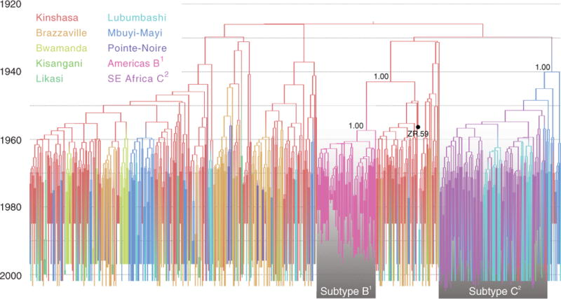
Ejemplo 2: Orígenes del VIH
Notes:
Fig. 1. Time-scaled phylogeographic history of pandemic HIV-1
Branch colors represent the most probable location of the parental node of each branch. The respective colors for each location are shown in the upper left. U.S./Haiti/Trinidad subtype B and southeast African subtype C lineages are highlighted by boxes with a gradient shading, along with the posterior probabilities for their ancestral nodes. The tip for the ZR59 sequence is highlighted with a black circle.

Slide 31
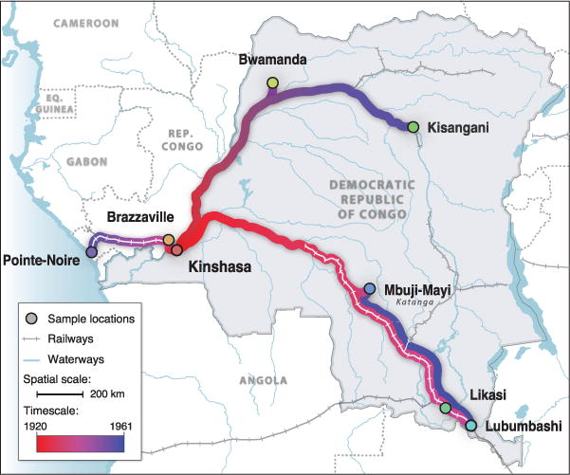
Orígenes del HIV

Slide 32
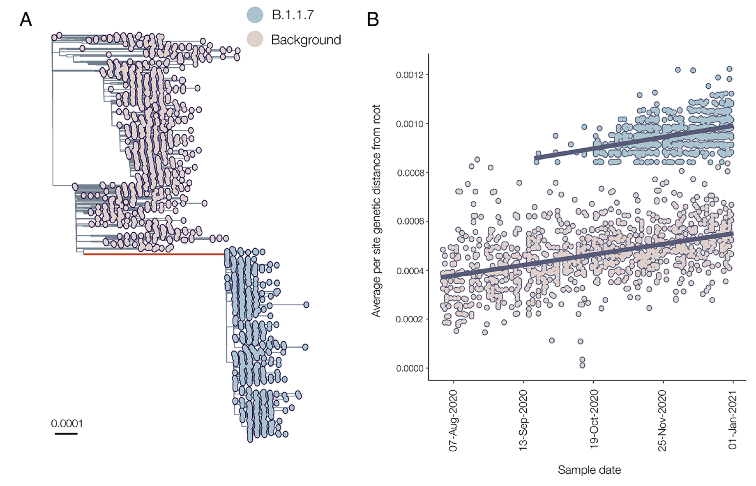
Ejemplo 3: Alpha Variant
The regression gradient is an estimate of the rate of sequence evolution
What about growth rates?

Slide 33
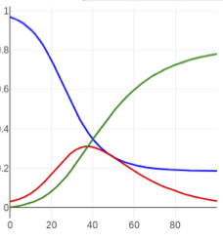
Nuestro objectivo inicial …
Filogenetica
????
Modelo Poblacion

Slide 34
Filodinámica
La Filodinámica vincula propiedades filogenéticas de patógenos con dinamicas poblacionales eg. historia / trayectoria de epidemia / brote.
Permite la estimacion de parametros epidemiologicos desde una muestra de secuencias de patogenos
La inferencia filodinamica require relacionar un modelo del proceso epidemiologico con un proceso genetico poblacional.
Procesos: modelos coalescentes, modelos sampling-birth-death
Filogenetica
FILODINAMICA
Modelo Poblacion

Slide 35
Coalescencia
Tenemos:
Arbol filogenetico, trayectoria poblacional generada por el modelo mecanistico y sequencies de ADN. Usamos Time-trees – longitud de ramas = tiempo.
Y la probabilididad de un arbol dada una secuencia genetica (ADN) – Likelihood principal
Ademas
El arbol filogenetico refleja el transmission network. Los eventos de transmission corresponden a bifurcaciones en el arbol (branching events)
Nos gustaria agregar:
la probabilidad de un arbol dado un conjunto de parametros epidemiologicos (o una trayectoria poblacional) – esto lo podemos usar como Prior en el modelo bayesiano (Tree Prior).
Modelo: ‘the coalescent’ o modelo de Coalescencia

Slide 36
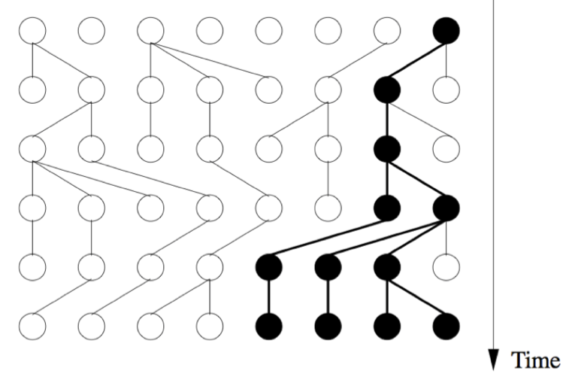
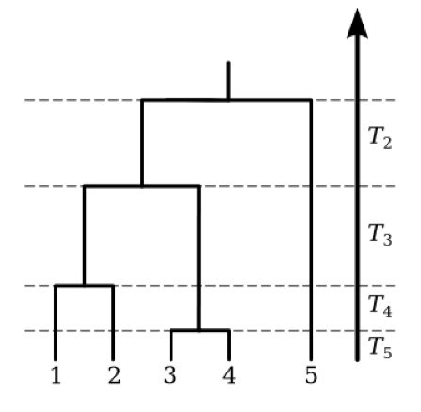
El Coalescente Clasico
Bottom-up!
Modela la probabilidad que 2 individuos aleatorios ‘coalesce’.
Podemos calcular el Likelihood de un arbol!!
El Coalescente es un modelo estocastico que describe la (generacion de la) genealogia / ancestry de una muestra de una poblacion.

Slide 37
El Coalescente Clasico
Se origino en el campo de la genética poblacional.
Es un proceso estocástico backwards-in-time que, empieza en la muestra mas reciente y acaba en el MRCA, y produce una genealogía relacionando las secuencias sampleadas.
El Coalescent clásico posee 2 parámetros:
N_{e}(t): Effective population size.
g: generation time
El Coalescent requiere un modelo demográfico, especificado por N_{e}(t). Tenemos 2 tipos de modelos:
Paramétricos: Se usa una definición especifica e.g. constant, exponential, logistic. Por ejemplo, N_{e}(t) = e^{rt}.
No-paramétricos: Los mas comunes son los denominados modelos Skyline, donde se infieren parámetros por partes (piecewise constants). No nos atamos a ningún modelo demográfico y podemos considerar data de varias generaciones.

Slide 38
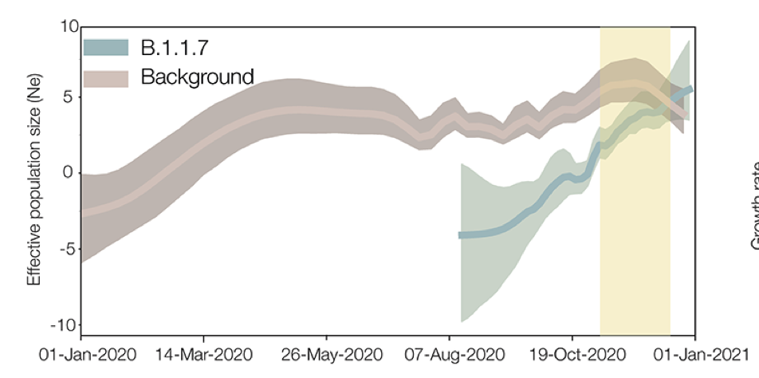
Ejemplo: Modelo no-parametrico – Variante Alpha

Slide 39
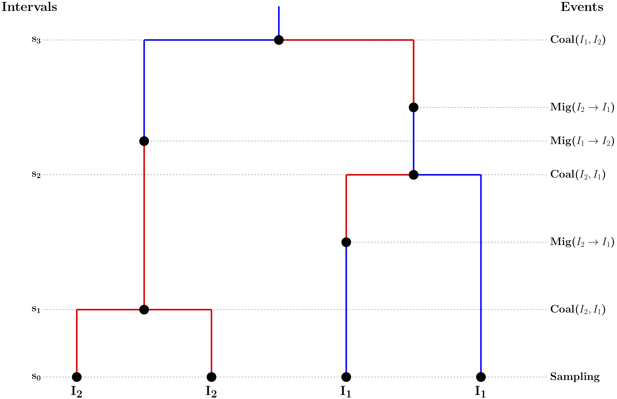
Coalescente Estructurado
El coalescente estructurado trabaja con poblaciones estructuradas.
Es util imaginar a los procesos epidemiologicos como birth-death-migration processes:
Eventos de coalescencia corresponden a nacimientos / infeccion.
Muertes corresponden a mortalidad o recuperacion.
Eventos de migracion corresponden a individuos en transicion entre sub-poblaciones / compartimientos en modelos tipo SIR.
Ademas, nos gustaria considerer modelos demograficos complejos (mas alla de SIR)

Slide 40
Y, finalmente,PhyDyn
PLOS Computational Biology Nov 2018
PhDyn es un paquete de BEAST2.5 para realizar inferencia bayesiana filogenetica utlizando modelos con poblacion estructurada y dinamica compleja. PhyDyn permita estimar simultaneamente arboles filogeneticos y parametros epidemiologicos utilizando sequencias moleculares.
Modelos: Sistemas de ecuaciones diferenciales de primer orden (ODEs)
PhyDyn implementa el coalescente estructurado (Volz, 2012) para una gran variedad de procesos poblacionales (epidemias).
PhyDyn calcula el ’Coalescent Likelihood’: actúa como PRIOR en el modelo análisis Bayesiano
Notes:
PhyDyn is a BEAST2 (Bouckaert et al., 2014) package for performing
Bayesian phylogenetic inference under models that deal with structured populations with complex population dynamics. This
package enables simultaneous estimation of phylogeny and epidemic
parameters given pathogen sequence data. The package
implements a coalescent model (Volz, 2012) for a large class of epidemic
processes specified by a deterministic nonlinear dynamical
system and computes the log-likelihood of a gene genealogy conditional
on a complex demographic history.
A population (epidemic) model, defined by a series of ordinary differential equations (ODEs) specifying deme (rate matrices F,
G and ) and non-deme population dynamics.

Slide 41
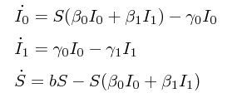
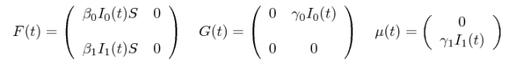
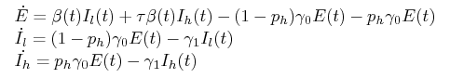
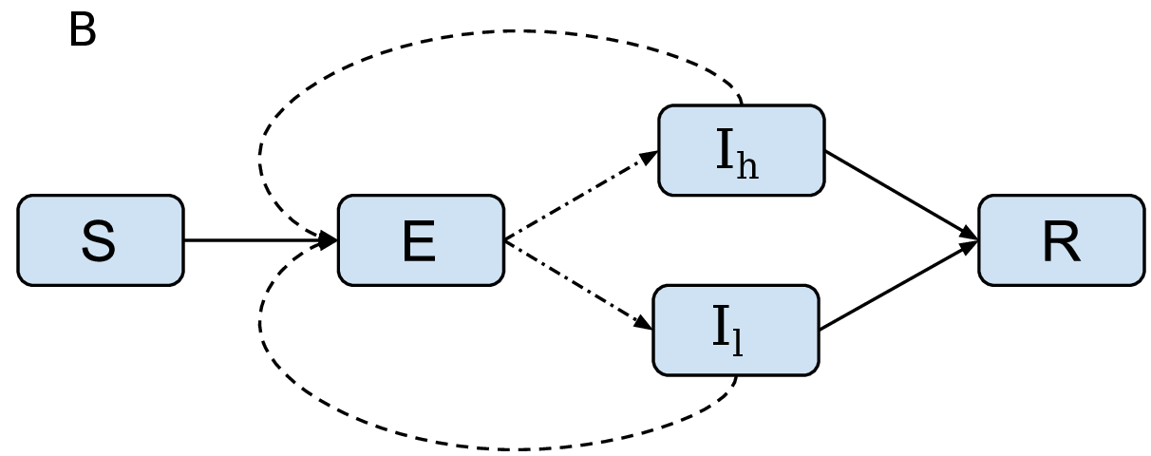
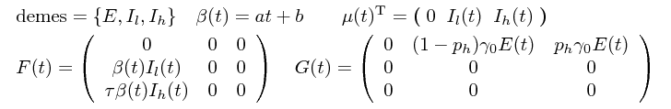
PhyDyn – ODE examples

Slide 42
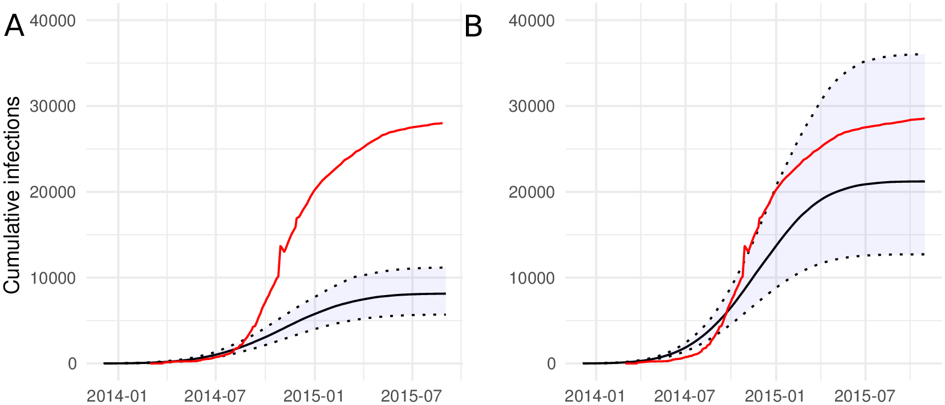
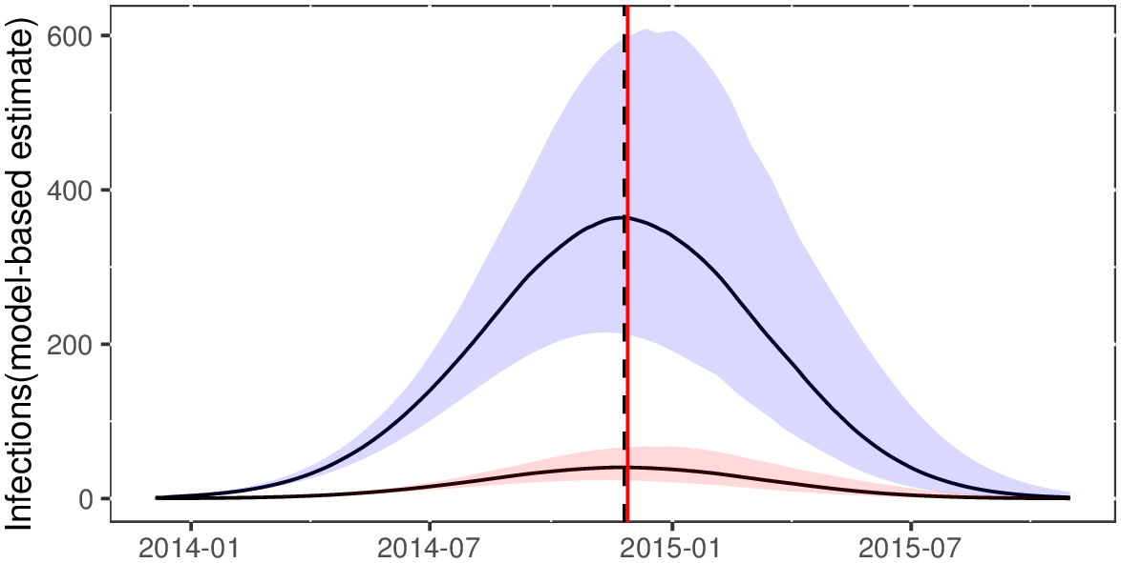
PhyDyn – Ebola virus in western Africa
Superspreading SEIR: SEI2R
Modelo SEIR con dos demes. Deme I_{h} de alto riesgo.
Arbol de maxima credibilidad utilizando arboles generados por Dudas et.al
R0 = 1.52 [1.48 – 1.54] Estimated peak: Nov. 25 2014 WHO peak: Nov 28 2014 10% genera 43-54% de nuevos casos
Numero de infecciones acumuladas estimadas utilizando un SEIR simple y SEI2R. Read line plots WHO reported cases
Notes:
We developed a susceptible-exposed-infected-recovered (SEIR) model (Fig 1) for the 2014-2015
Ebola Virus (EBOV) epidemic in Western Africa and apply this model to phylogenies previously estimated by Dudas et al. [28 ]. Phylogenies estimated by Dudas are randomly downsampled to n = 400 to alleviate computational requirements.

Slide 43
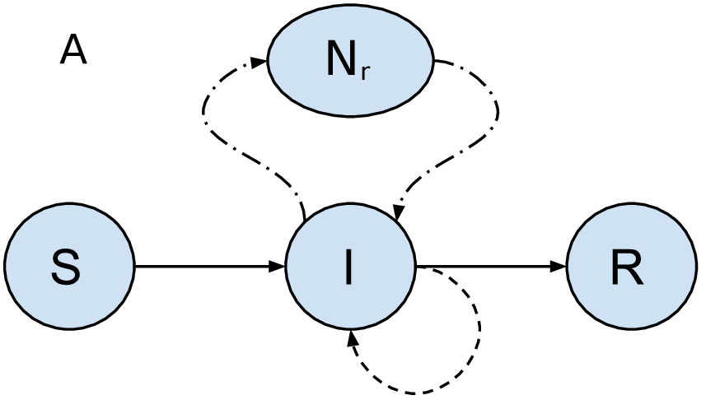
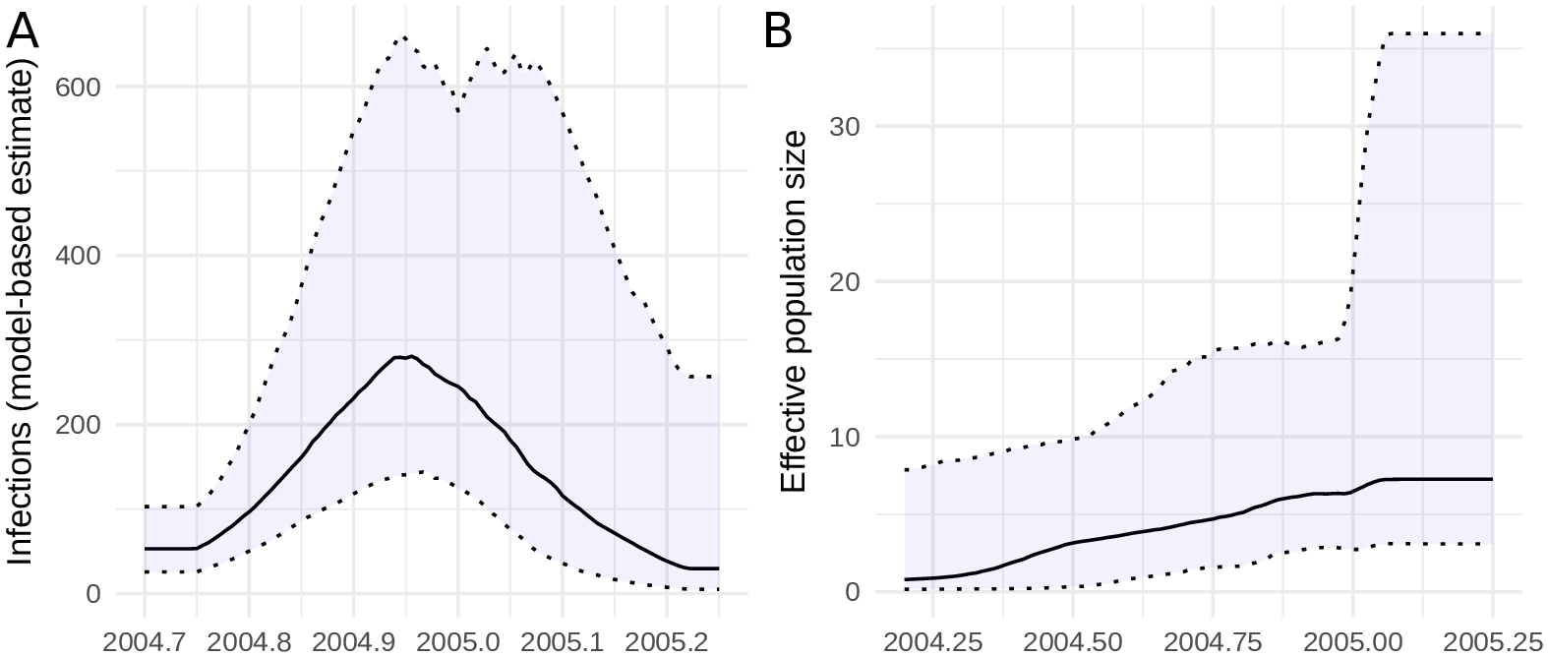
PhyDyn – Influenza Humana Estacional
Caso: Virus Influenza A (IAV) H3N2. Estacion 2004-05.
Data: 102 HA-1 sequencias recolectadas entre 2004 y 2005 en el estado de NY.
Modelo: SIR simple + reservorio global de IAV.
Demes: I / Nr
R0
Tasa de Reproduccion Basica estimada R0 = 1.16 [1.07 – 1.30]
R0 = 1.22 para 2004-05 NY epidemic
(Bettancourt et.al R0=1.22)
(A) Numero de infecciones estimadas usando PhyDyn (B) Bayesian Skyline Plot convencional.
La fecha del pico de incidencia es correctamante indentificado: final del 2004
El BSP no detecta ni el pico ni la disminucion de prevalencia al final de la estacion.
Notes:
Fig 2. The estimated effective number of H3N2 human influenza infections in 2004-2005 in New York State. A.Estimates obtained using the parametric seasonal influenza model described in the text. B. Effective population size estimated using a conventional Bayesian skyline analysis.
We estimated the reproduction number R0 = 1.16 (95%CI: 1.07-1.30). This value is similar to many previous estimates based on non-genetic data for seasonal influenza in humans which according to the recent review in [33] have an interquartile range of 1.18-1.27 for H3N2. Bettancourt
et al. [34] estimated R0 = 1.22 for the 2004-05 H3N2 seasonal influenza epidemic in the entire USA using weekly case report data. An uninformative prior was used for R0 in the
PhyDyn analysis.
We model a single season of Influenza A virus (IAV) H3N2 and apply this model to 102 HA-1
sequences collected between 2004 and 2005 in New York state [24 , 25 ]. We build on a simple
susceptible-infected-recovered (SIR) model which accounts for importations of lineages from
the global reservoir of IAV, which we will see is a requirement for good model fit to these data
(Fig 1 ). This model has two demes: The first deme corresponds to IAV lineages circulating in
New York, and the second deme corresponds to the global IAV reservoir. The global reservoir
will be modeled as a constant-size coalescent process
These data were previously analyzed using non-parametric models by [24 ]. Fig 2
shows the estimated posterior effective number of infections over the course of the influenza
season, and the time of peak prevalence is correctly identified around the end of 2004. We also
compared the model-based estimates to estimates generated in BEAST2 using a conventional
non-parametric Bayesian skyline model which is also shown in Fig 2 .
The skyline model does
not detect a decrease in prevalence towards the end of the influenza season and does not identify
the time of peak prevalence.

Slide 44
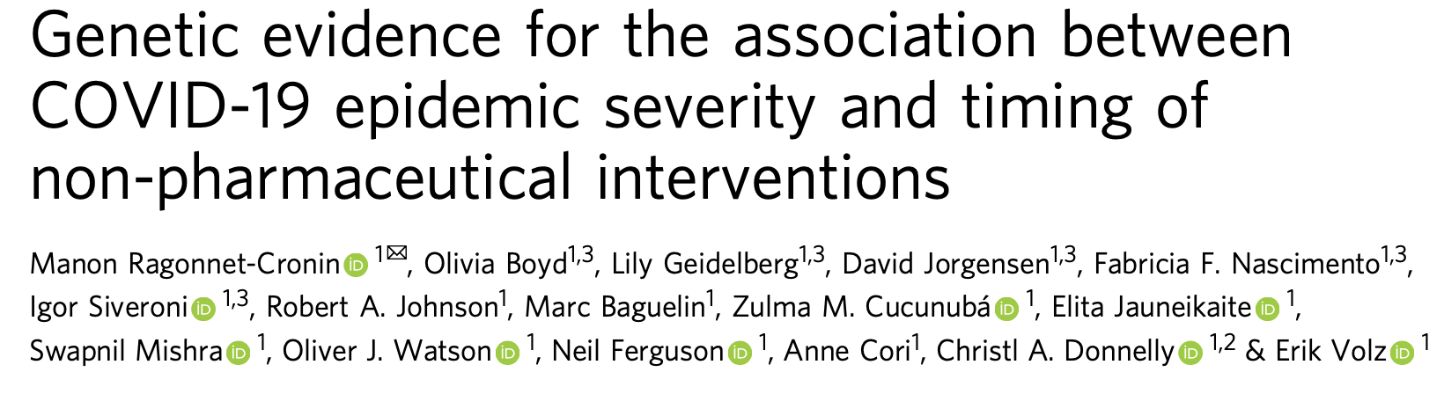

Otro ejemplo: SARS-CoV-2
2021

Slide 45
Aplicación: SARS-CoV-2
Pregunta: Durante los primeros meses de la epidemia, ¿cual fue el efecto de las intervenciones no-farmaceuticas?
Data (reporte de infecciones, muertes, seroprevalencia) insuficiente o imprecisa.
Usar: ¡Información genética!
Métodos:
Modelo SEIR2 + PhyDyn (BEAST): parámetros epidemiológicos e.g. R
Skygrowth (método filodinámico no-paramétrico):
Resolución de tiempos en arboles filogenético (BEAST + parsimony): tiempos de introducción por regiones
Correcta reconstrucción de filogenias y parámetros epidemiológicos.
Respuesta Corta: las intervenciones redujeron numero de casos.

Slide 46
Retos
Inclusión de Metadata: Geográfica, Prevalence (occurrence metadata), etc.
Model Selection, model adequacy
Adaptive Evolution
Eficiencia computacional: Por ejemplo, permitir la inclusión de nueva data durante la ejecución de las cadenas de Markov, permitiendo real-time phylodynamic surveillance.
Bacterias: Considerar infección sin transmisión, recombination.

Slide 47
Anuncios
BEAST 2: Se esta trabajando en un nuevo release de BEAST 2 -> ¿BEAST 3? Lanzamiento: Mediados 2026
PhyDyn: versión actualizada para nueva versión BEAST 3.
Taming the BEAST Workshop. Plan: Organizar el workshop en Perú, luego del lanzamiento de BEAST 3.
Gracias

